Slide 1


Instructor Development Program
Mergulho Técnico

Slide 2

OBJETIVOS DO MERGULHO TÉCNICO
Defina Mergulho Técnico.
Disciplinas de Mergulho Técnico.
O sistema RAID.
Como a tecnologia pode beneficiar o seu negócio?

Slide 3
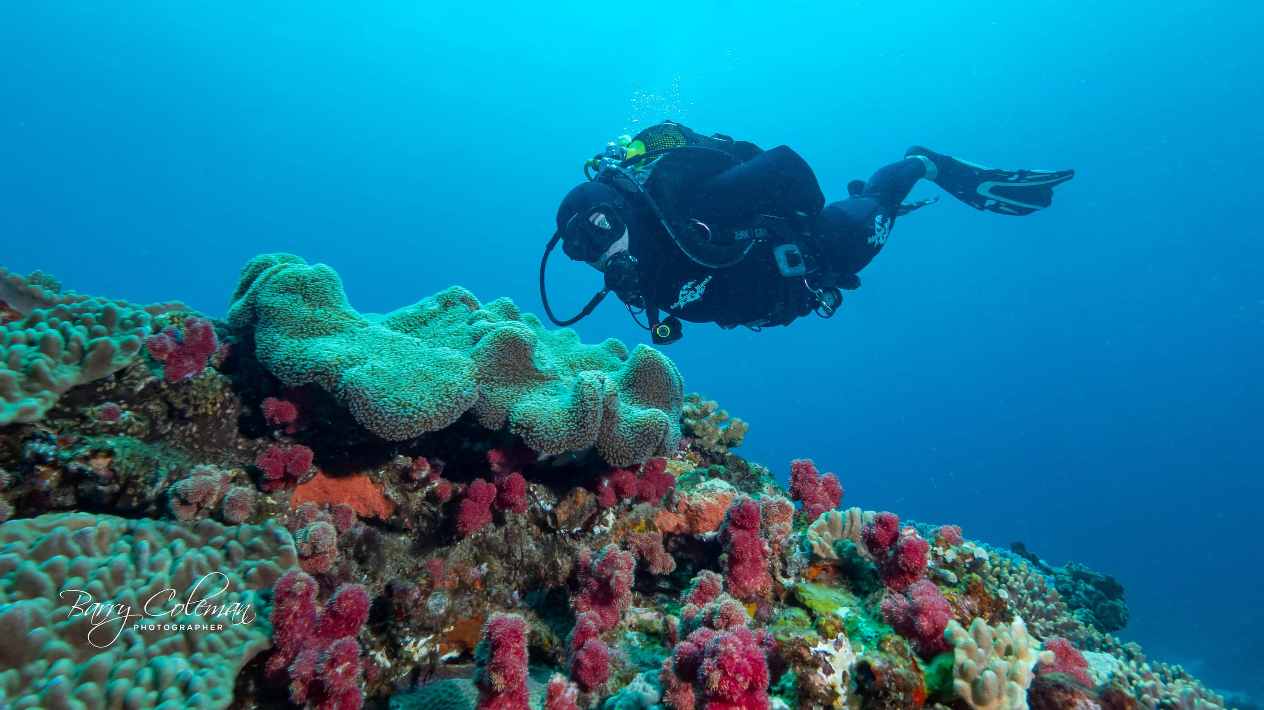
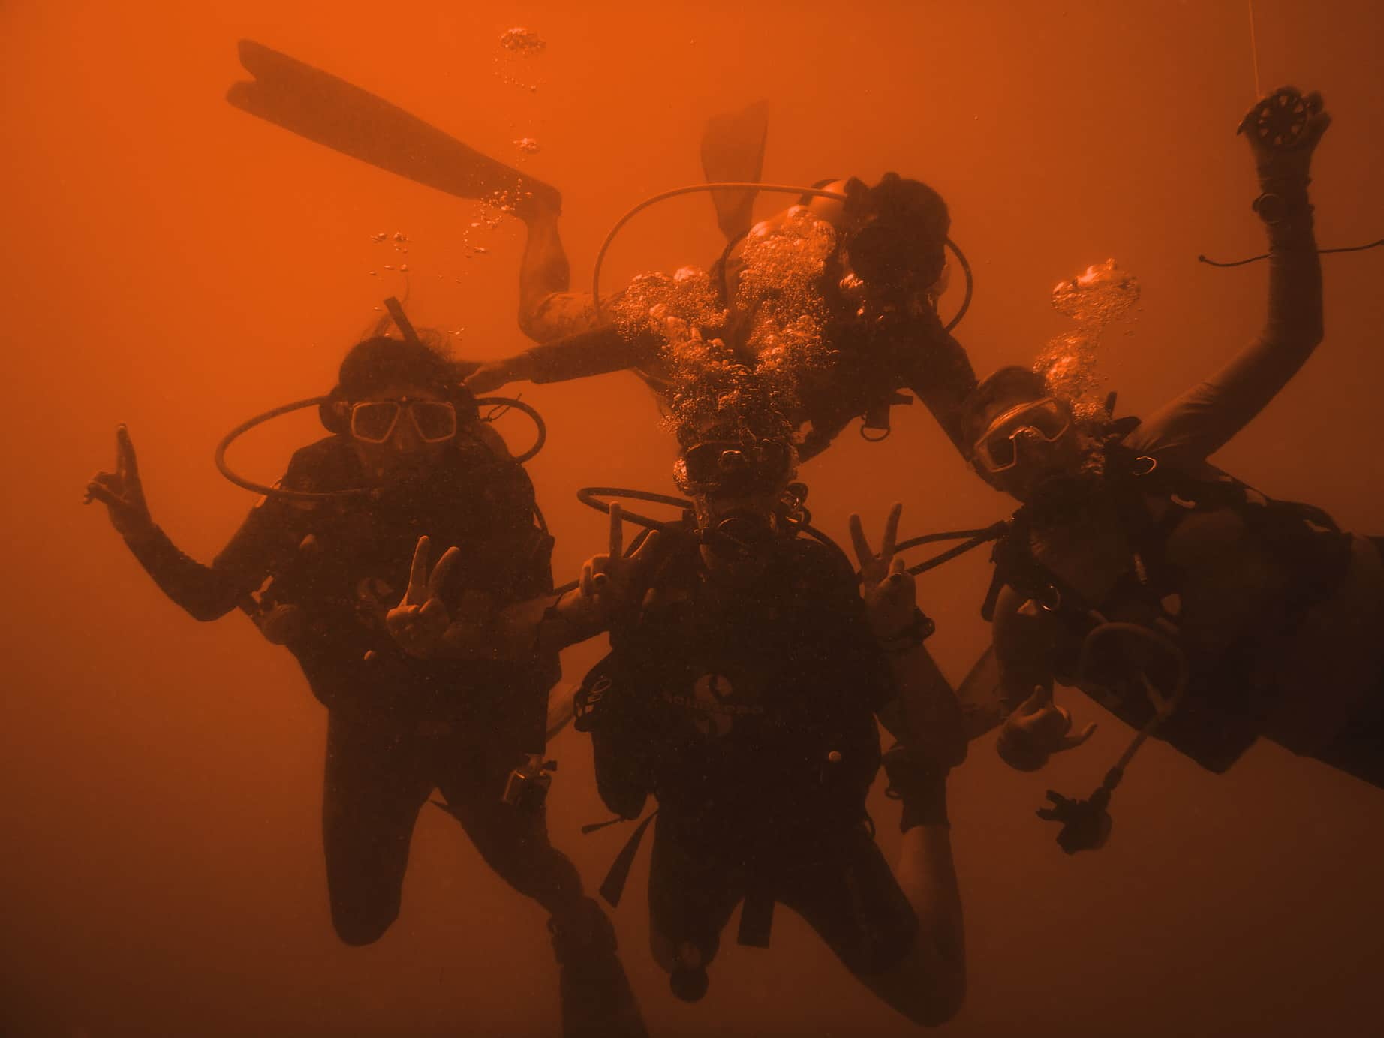

O QUE É MERGULHO TÉCNICO
Não é mergulho comercial, ou seja, fazemos por diversão.
Simplificando, Mergulho Técnico é Mergulho Recreativo que vai além dos limites do Mergulho Recreativo tradicional.
Descompressão.
Limites de profundidade ou tempo.
Penetração em Naufrágios / Mergulho em Cavernas.

Slide 4
POR QUE FAZEMOS ISSO?
Exploração.
Indo mais fundo.
Permanecendo por mais tempo.
Desenvolvimento de Habilidades Pessoais.

Slide 5
POR QUE PRECISO DE TREINAMENTO?
Equipamentos.
Procedimentos de Segurança.
Autossuficiente.
Planejamento de Mergulho.

Slide 6
O SISTEMA RAID
Caminho do Circuito Aberto.
Caminho do CCR.
Overhead.
Tornando-se um Instrutor.

Slide 7
CAMINHO DO CIRCUITO ABERTO
Deco 40
Destinado ao Mergulhador Recreativo – a Filosofia do Deco 40 é, principalmente, um programa de descompressão recreativa.
Um cilindro bailout.
Notes:
The idea behind Deco 40 is that even after the time and financial investment from a diver, in becoming a Deep and Nitrox diver, dive times are not extended. With the addition of deco 40 for recreational divers, they can extend their limits without having to purchase large amounts of new equipment. Ideally, every instructor should contemplate becoming a Deco 40 Instructor. For dive centers. this program is simple to install as there is minimal investment in new equipment. The DC only needs to add long hoses, stages and stage regulators to their standard recreational rental equipment stockpile.

Slide 8
CAMINHO DO CIRCUITO ABERTO
Ajustes mínimos no kit em relação à configuração recreativa padrão:
Pode usar um BCD padrão – Necessita de D-ring para fixar o Stage.
Reguladores padrão adaptados com a adição de mangueira longa.
Pode usar Sidemount ou Twinset, mas o programa não foi projetado para essas configurações; o Deco 50 atende a esse propósito.
Notes:
The idea behind Deco 40 is that even after the time and financial investment from a diver, in becoming a Deep and Nitrox diver, dive times are not extended. With the addition of deco 40 for recreational divers, they can extend their limits without having to purchase large amounts of new equipment. Ideally, every instructor should contemplate becoming a Deco 40 Instructor. For dive centers. this program is simple to install as there is minimal investment in new equipment. The DC only needs to add long hoses, stages and stage regulators to their standard recreational rental equipment stockpile.

Slide 9
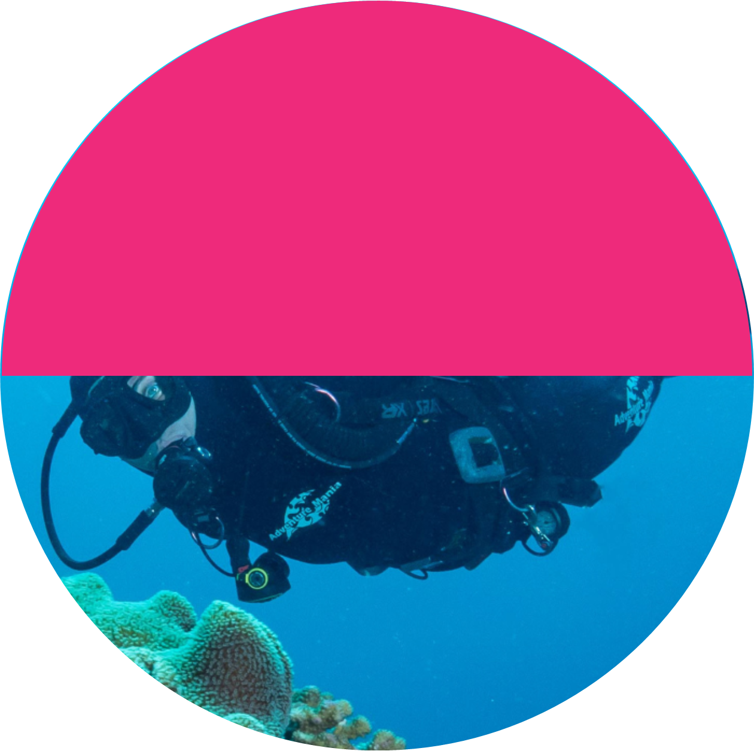
O QUE É DECO 40
Talvez o único curso que diferencia a RAID.
Uma conquista máxima para mergulhadores “Recreativos” – mantenha-os mergulhando.
Profundidade máxima de 40 metros/130 pés.
Um programa “Rico em Habilidades".
Dez minutos de Parada Descompressiva sem aceleração.
Mergulho prolongado sem parada utilizando mistura rica com mudança de gás.
Suprimento de gás redundante /mistura descompressiva/garrafa para o Dupla.

Slide 10
O QUE É DECO 40
Investimento em equipamento adequado para Mergulho Profundo regular e controlado.
Uso de Hélio para reduzir a narcose gasosa e a densidade do gás.
Um programa exclusivo para a Agência e seus Instrutores.
Um trampolim para um treinamento Técnico ainda mais intenso.

Slide 11
CAMINHO DO CIRCUITO ABERTO
Deco 50
Pode ser um Upgrade do Deco 40.
Sidemount com um Stage.
Twinset com um Stage.
Deco acelerado de 30 minutos.
Pré-requisitos incluem Master Rescue.

Slide 12
CAMINHO DO CIRCUITO ABERTO
Deco 60
Sidemount com 2 Stages (2 gases de descompressão).
Twinset com 2 Stages (2 gases de descompressão).
Normoxic Trimix (18% ou mais de oxigênio).
Descompressão acelerada ilimitada.

Slide 13
CAMINHO DO CIRCUITO ABERTO
Deco 80/100
Sidemount com 3-4 Stages (2 gases de descompressão + gás de viagem).
Twinset com 2 Stages (2 gases de descompressão + gás de viagem).
Trimix hipóxico (16% ou menos de oxigênio).
Descompressão acelerada ilimitada.

Slide 14
SIDEMOUNT
Por que Sidemount?
Origens.
Uso do Sidemount hoje.

Slide 15
OVERHEAD
O que é um Ambiente Overhead?
Caves.
Minas inundadas.
Naufrágio Avançado e Técnico.
Gelo.
Descompressão – o overhead virtual.
Sem acesso direto à superfície.

Slide 16
CAMINHO OVERHEAD
Cave 1
Penetração de 300 m.
1/3 de um Twinset/Sidemount.
Deve ter Deep, Nitrox.

Slide 17
CAMINHO OVERHEAD
Cave 2
Penetração limitada ao suprimento de gás.
1/3 de um Twinset/Sidemount + 1/3 de um stage.
Máx. 40 m.
Máx. 30 min de descompressão.
Necessário ter Cave 1, Deco 50.
Novos programas em desenvolvimento.

Slide 18
Rebreathers
Conceito – Circuito Aberto vs. Circuito Fechado.
Recicla o gás exalado.
O dióxido de carbono é removido pelo "depurador/Scrubber".
Analisa o gás e injeta oxigênio, se necessário.
Amplia a quantidade de gás disponível para respirar.
O sistema sempre fornece o gás ideal para cada profundidade.

Slide 19
CAMINHO DO CCR
CCR REBREATHER DIVER
O curso inclui o módulo Core Rebreather Knowledge
40 m/130 pés sem descompressão para Técnicos
Liberty, JJ, Inspiration, SF2, Lungfish, Poseidon, Hollis P2 e outros
Notes:
Explain Core Rebreather knowledge

Slide 20
CAMINHO DO CCR
CCR Decompression Rebreather Diver (40m)
Ar Diluente
CCR Limited Trimix Rebreather Diver (45m)
Trimix Diluente

Slide 21
CAMINHO DO CCR
CCR Normoxic Trimix (60m)
Um cilindro Bailout + 2 cilindros Deco
Descompressão acelerada ilimitada
Trimix Normoxic
CCR Deco Hypoxic Trimix 80/100m
Vários cilindros Bailout e deco (até 4 cilindros)
Descompressão acelerada ilimitada
Trimix Hypoxic

Slide 22
Como o Tech pode beneficiar seu negócio?
Aumento nas vendas de Equipamentos
Ofereça algo novo aos seus clientes atuais
Dá a você a oportunidade de desenvolver seus próprios interesses e habilidades
Diferentes oportunidades de viagens

Slide 23


RESUMO
Defina Mergulho Técnico.
Disciplinas do Mergulho Eécnico.
O sistema RAID.
Como o Tech pode beneficiar seu negócio?

Slide 24
PERGUNTAS?

Slide 25


OBRIGADO

